Slide 1


MEDIA MENGAJAR
Bahasa Indonesia
UNTUK SD/MI KELAS 2

Slide 2
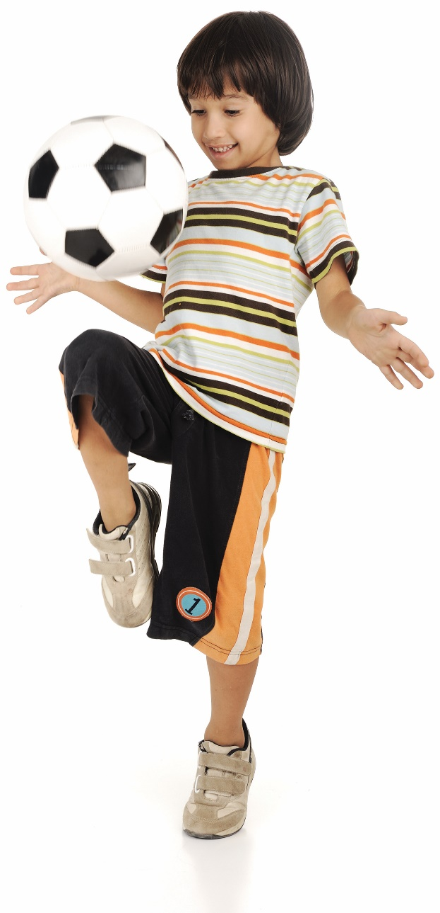

BAB 2
CARAKU AGAR TETAP SEHAT
TUJUAN PEMBELAJARAN:
2.3 menjelaskan kata-kata tentang benda dan maknanya (memirsa dan membaca);
4.3 menuliskan nama benda dalam bahasa Indonesia dan bahasa daerah serta ciri-ciri benda (menulis);
4.4 membuat kalimat tanya serta kalimat berita yang memiliki pola subjek, predikat, dan objek (menulis);
3.3 menjelaskan informasi berdasarkan isi teks deskripsi secara lisan (berbicara);
4.5 menulis teks deskripsi (menulis);
1.2 menyimpulkan nama benda berdasarkan informasi pada teks deskripsi (menyimak);
2.4 menjelaskan informasi dalam grafik (memirsa).

Slide 3

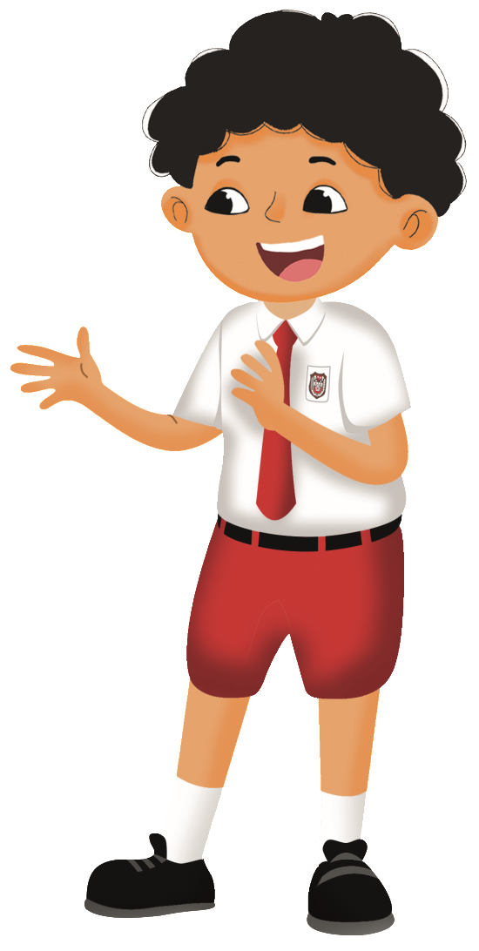
Kata-Kata tentang Benda
Nama Benda dan Ciri-cirinya
Benda-benda memiliki ciri-ciri tertentu. Ciri-ciri benda dapat meliputi:
sifat
bentuk
warna
wujud
kegunaan

Slide 4
Ayo, perhatikan tayangan video berikut.
Video ini tentang ciri-ciri benda.

Slide 5


Slide 6

Sekarang, bacalah teks tentang ciri-ciri benda berikut.
Aku suka membaca buku dongeng.
Buku termasuk benda padat.
Sampul bukuku berwarna merah.
Sampul buku tersebut berbentuk
persegi panjang.

Slide 7
Makna Kata
Kamu dapat mencari makna kata dalam Kamus Besar Bahasa Indonesia (KBBI).
Misalnya, makna kata padat berdasarkan KBBI adalah sebagai berikut.
Padat: mempunyai isi dan bentuk yang tetap.

Slide 8
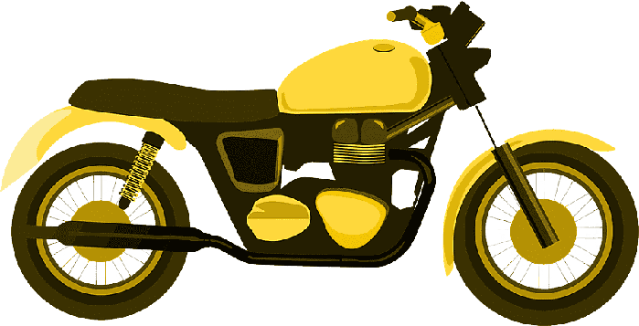
Nama Benda dalam Bahasa Daerah
Indonesia memiliki banyak bahasa daerah. Benda yang kamu tahu bisa saja memiliki nama yang berbeda di daerah lain.
Nama benda tersebut dalam bahasa Indonesia adalah sepeda motor. Dalam bahasa Batak, nama benda tersebut adalah kereta.

Slide 9


Kalimat Tanya dan Kalimat Berita
Kalimat tanya sebaiknya diawali kata tanya.
Kalimat tanya diakhiri tanda tanya (?).

Slide 10
Apa
Menanyakan peristiwa yang terjadi
Di mana
Menanyakan tempat terjadinya peristiwa
Kapan
Menanyakan waktu terjadinya peristiwa
Siapa
Menanyakan tokoh yang terlibat dalam peristiwa
Mengapa
Menanyakan alasan terjadinya peristiwa
Bagaimana
Menanyakan cara terjadinya peristiwa
Berikut contoh kata Tanya.
Contoh kalimat tanya:
Apa yang kamu lakukan setelah pulang sekolah?

Slide 11
Ayo, perhatikan contoh kalimat tanya dalam tayangan video berikut.

Slide 12


Slide 13
Kalimat berita disebut juga kalimat pernyataan.
Kalimat berita berisi kabar atau pemberitahuan.
Kalimat berita diakhiri tanda titik (.).

Slide 14
Tiap kalimat memiliki unsur-unsur kalimat. Berikut beberapa unsur kalimat.
Pelaku atau orang yang melakukan kegiatan.
Subjek (S)
Kegiatan yang dilakukan oleh subjek.
Predikat (P)
Benda atau orang yang dikenai kegiatan.
Objek (O)
Perhatikan unsur-unsur kalimat di samping.
Ibu menjahit baju.
S P O

Slide 15

Teks tentang Benda di Sekitar
Teks yang menggambarkan ciri-ciri benda dengan kata-kata secara jelas disebut teks deskripsi.
Bacalah teks berikut.
Aku memiliki botol minuman.
Botol minumanku berbentuk tabung.
Botol minuman ini terbuat dari plastik.
Botol minuman ini berwarna biru
dan merah muda.

Slide 16
Menceritakan Gambar Seri
Berikut cara menceritakan gambar seri.
2
1
Rangkailah gambar-gambar agar menjadi gambar seri yang runtut.
Caranya:
tentukan judul cerita berdasarkan gambar,
tentukan peristiwa pertama yang terjadi, dan
tentukan peristiwa-peristiwa yang terjadi setelahnya.
Amatilah gambar-gambar dengan saksama.
Cermatilah hal-hal penting pada gambar, seperti tokoh, peristiwa, serta tempat dan waktu terjadinya peristiwa.
3
Buatlah cerita berdasarkan gambar seri tersebut.

Slide 17
Informasi dalam Grafik
Informasi dapat terkandung dalam teks, gambar, bahkan grafik.
Grafik merupakan salah satu cara menyajikan informasi.
Grafik disebut juga diagram.

Slide 18
Perhatikan grafik berikut.
Informasi dalam grafik tersebut, antara lain:
Buah yang disukai siswa kelas 2-C adalah jeruk, apel, pisang, dan pepaya.
Ada lima siswa yang suka buah jeruk dan pepaya.

